Slide 1




TECNOLÓGICO NACIONAL DE MÉXICO
INSTITUTO TECNOLÓGICO DE FRONTERA COMALAPA
Alumno:
Jhony Benjamín Gómez Zacarías
Docente:
Francisco Javier Velázquez Mingo
Materia:
Estructura de datos
Carrera:
Ingeniería en Sistemas Computacionales
Semestre: 03 Numero de control: 241260006
Frontera Comalapa Chis 25 noviembre 2025

Slide 2
Introducción
En esta presentación se explica el funcionamiento del código del proyecto de Estructuras No Lineales. Se describe qué hace cada parte del programa, cómo se conectan las vistas con sus controladores y qué métodos principales se usan para ejecutar los ejercicios de árboles BST y grafos

Slide 3
Justificación
Se documentan las funciones del código para que sea fácil entender el proyecto, corregirlo o modificarlo si es necesario. Además, al identificar cada método y su propósito, se refuerza el aprendizaje sobre cómo se implementan árboles y grafos en Java, y cómo se integran con una interfaz en JavaFX.

Slide 4
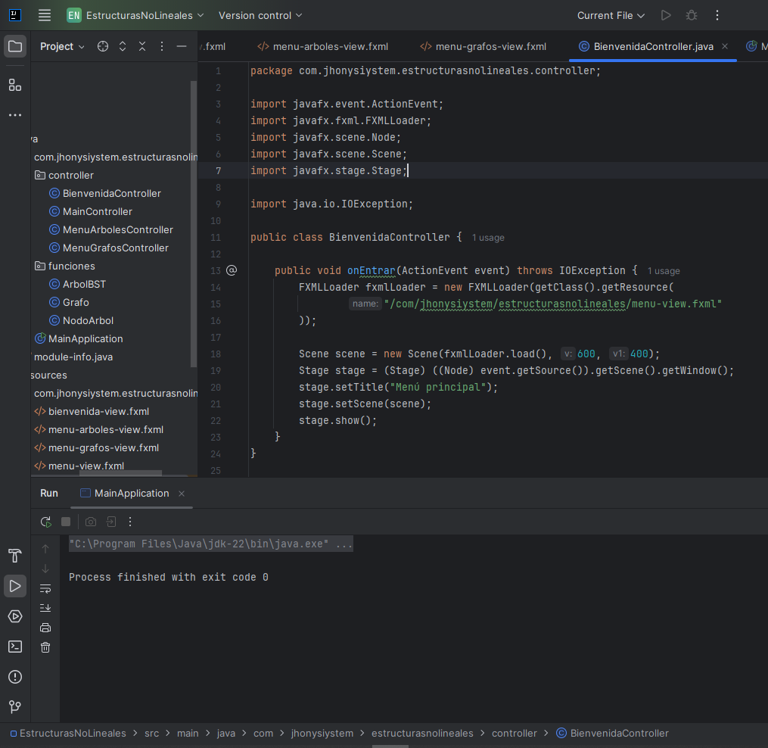
BienvenidaController y bienvenida-view
En estas dos clases se muestra una ventana de bienvenida con un botón Entrar. Al presionarlo se ejecuta onEntrar() y se cambia a la ventana del menú principal.

Slide 5
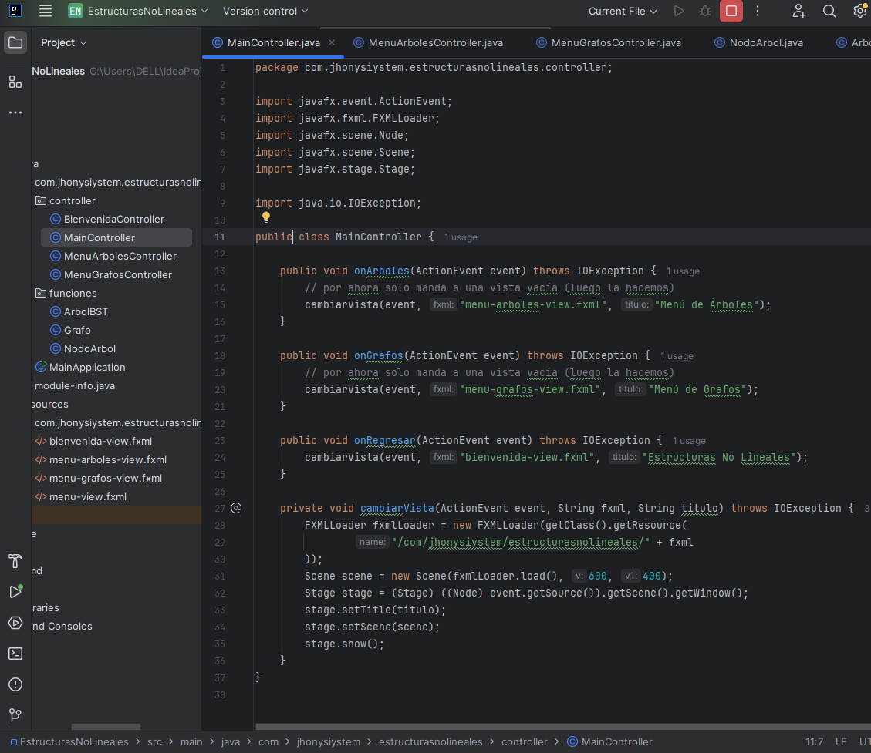
MenuController y menu-view
Aquí se muestra el menú con las opciones Árboles y Grafos. Con onArboles() o onGrafos() se abre la ventana correspondiente, y con onRegresar() vuelve a la bienvenida.

Slide 6
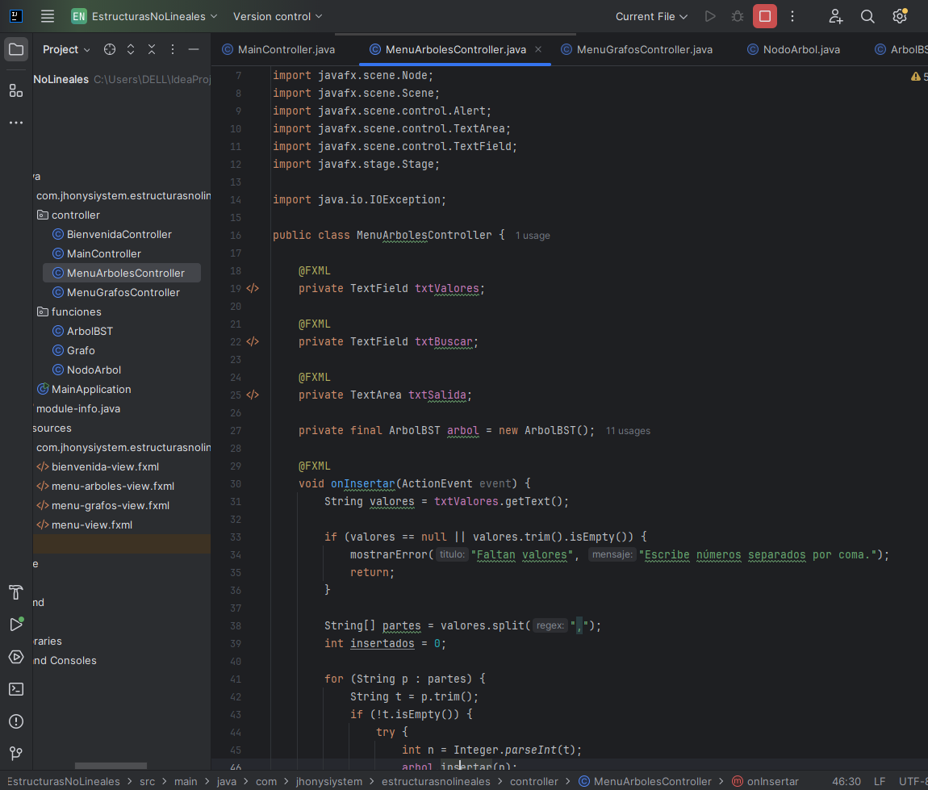
MenuArbolesController y menu-arboles-view
En esta parte se trabaja el menú de ejercicios de árboles BST. Con onInsertar() se agregan valores, con onRecorridos() se muestran recorridos, con onBuscar() se verifica si existe un número y con onAltura() se muestran datos como altura y conteos. Los resultados aparecen en el TextArea.

Slide 7
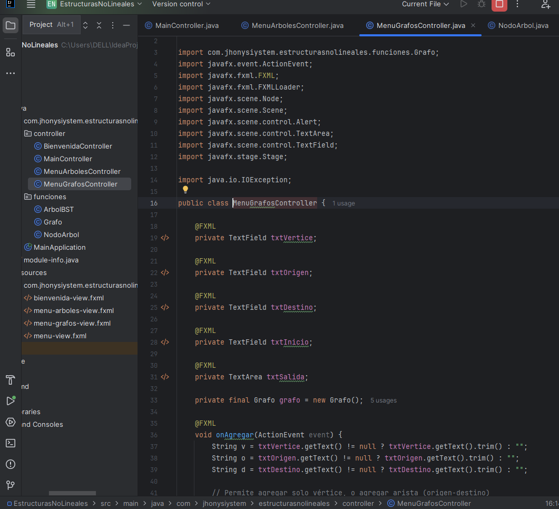
MenuGrafosController y menu-grafos-view En estas clases se controla el menú de grafos. Con onAgregar() se agregan vértices/aristas, con onMostrar() se imprime la lista de adyacencia, y con onBfs() / onDfs() se muestran recorridos desde un nodo inicial.

Slide 8
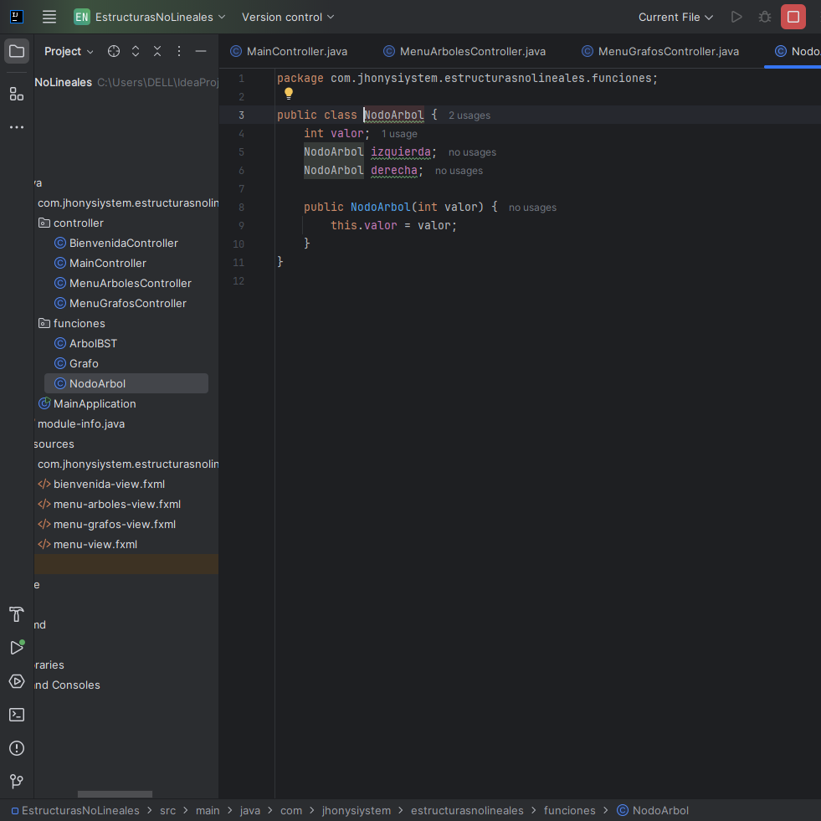
NodoArbol (funciones)
Esta clase representa un nodo del árbol: guarda un valor y sus referencias izquierda y derecha. Es la base para construir el BST.

Slide 9
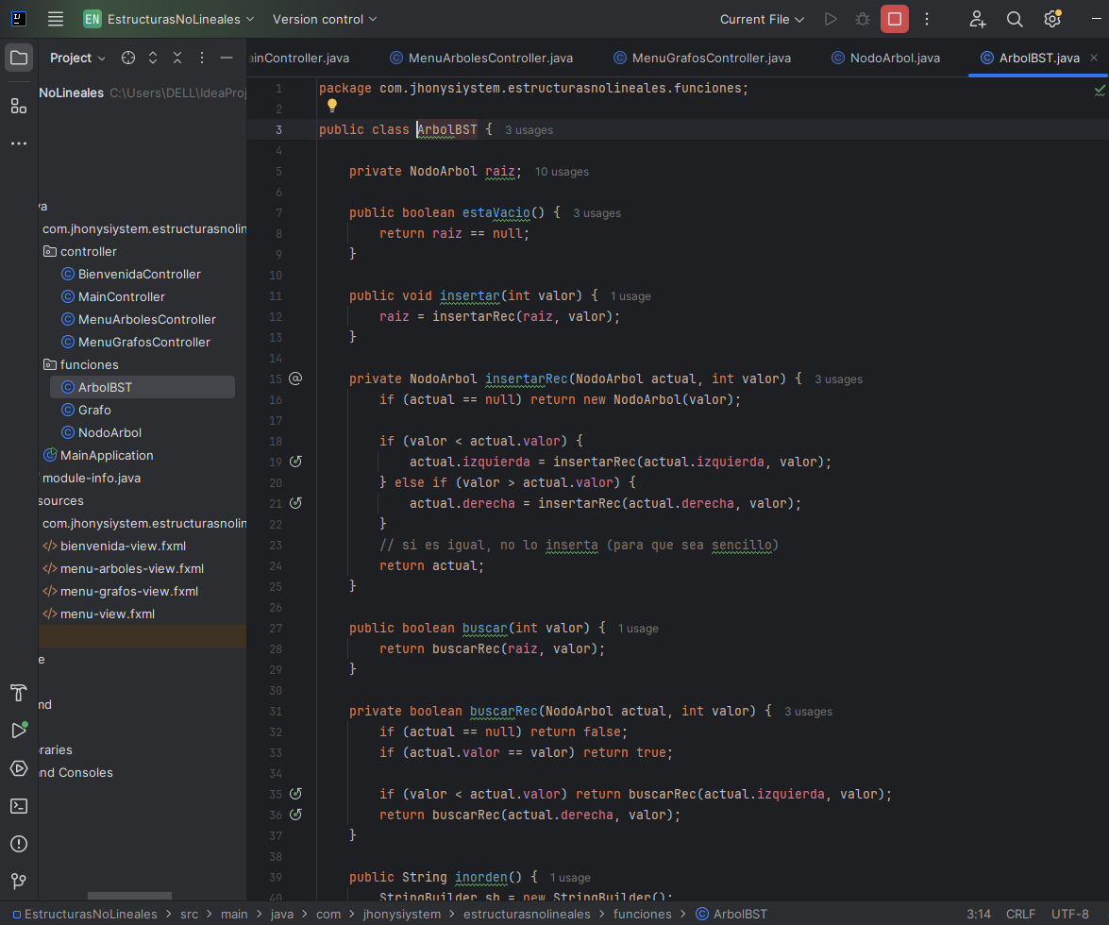
ArbolBST (funciones)
Esta clase contiene la lógica del árbol: insertar() agrega valores, buscar() revisa si existe un dato, inorden/preorden/postorden() devuelven recorridos, y altura/contarNodos/contarHojas() muestran información general del árbol.

Slide 10
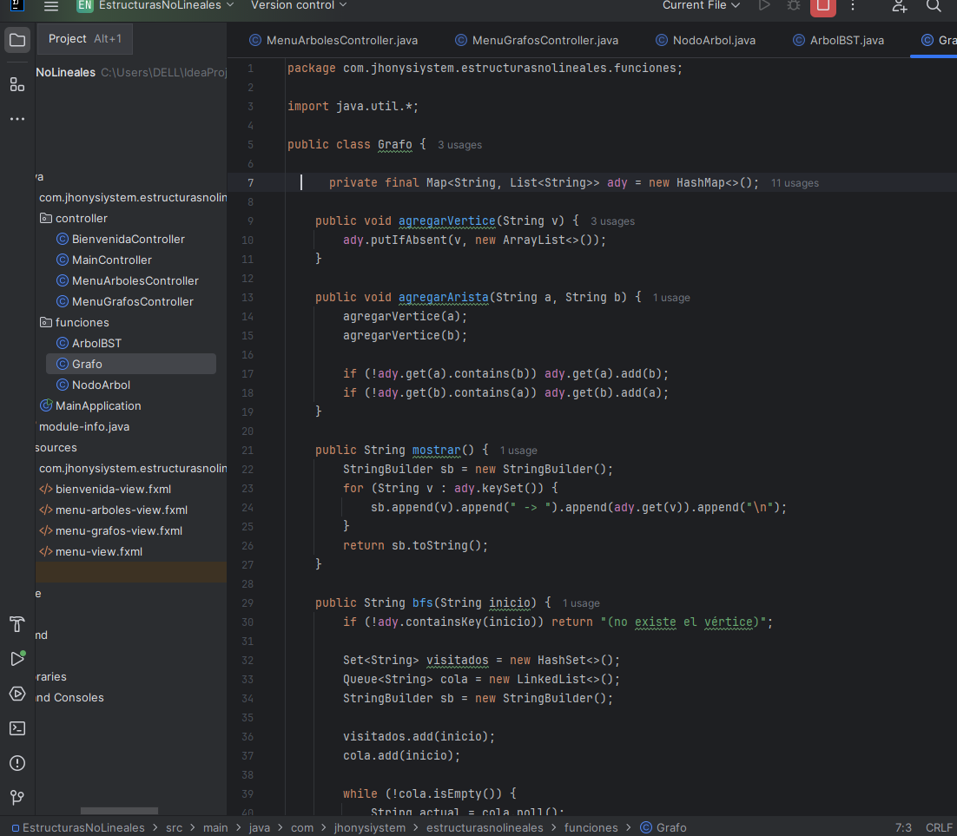
Grafo (funciones)
Esta clase maneja el grafo con lista de adyacencia. agregarVertice() crea vértices, agregarArista() conecta nodos, mostrar() enseña conexiones y bfs() / dfs() recorren el grafo desde un inicio.

Slide 11
Conclusión
Al finalizar este trabajo se logró entender el funcionamiento En general, las vistas muestran los botones y campos, los controllers manejan los eventos y llaman a las clases de funciones. Con esto se logra practicar de forma sencilla árboles BST y grafos usando operaciones básicas como insertar, buscar y recorrer.

Slide 12
Link anexado de los ejercicios solicitados en GitHub

